Slide 1
DOSSIER DE RECHERCHE · BTS MCO · DRCVC
Mon entreprise et son marché
Entreprise · Poste · Offre · Marché · Clients · Concurrents · Environnement
Nom et prénom : GRIGNON Camilian
Classe : BTS MCO 1re année – CFA Levavasseur
Entreprise d'accueil : Relay zone réservée – Aéroport Roland Garros
Enseigne / secteur : Relay · presse et commerce en aéroport
Tuteur : Sébastien Kibio
Date de remise : année 2026-2027

Slide 2

Carte d'identité de l'entreprise
Raison sociale et enseigne
Lydia Lidou (entreprise individuelle)
Enseigne : Relay
N° SIREN
451 631 980
SIRET du magasin : 451 631 980 00138
Où chercher ?
Annuaire des entreprises (data.gouv.fr)
Pappers
Societe.com
Infogreffe
Mentions légales du site
Votre tuteur
Forme juridique et création
Entrepreneur individuel
créée le 29/01/2004
Dirigeant(s)
Lydia Lidou Sgarroni,
gérante du point de vente
Effectif
9 salariés
(contrat d’apprentissage, 2026)
Chiffre d'affaires
Non publié (entreprise individuelle)
à demander à la gérante
Adresse et implantations
74 av. Roland Garros, 97438 Sainte-Marie
Relay zone réservée (salle d’embarquement)
Groupe, réseau, franchise
Réseau Relay – groupe Lagardère Travel Retail
magasin géré par Lydia Lidou

Slide 3
Mon poste et mes missions
Intitulé de mon poste
Vendeur – apprenti BTS MCO
en alternance (contrat d’apprentissage)
Mes missions principales
1. Vente et conseil : accueillir et orienter les voyageurs
2. Encaissement à la caisse
3. Mise en rayon et remontée des marchandises de la réserve
4. Réception et contrôle des livraisons
Service / rayon
Relay zone réservée (embarquement) :
presse, boissons, caisse, réserve
Les compétences de DRCVC que je mobilise
☑ Assurer la veille informationnelle
☐ Réaliser des études commerciales
☑ Vendre dans un contexte omnicanal
☑ Entretenir la relation client
Mon tuteur (sa fonction)
Tuteur : Sébastien Kibio
Maître d’apprentissage : Lydia Lidou, gérante

Slide 4
L'organigramme de mon entreprise
Direction
Fonction : Gérante du point de vente
Nom : Lydia Lidou Sgarroni
Responsable
Fonction : …………………………
Nom : ………………………………
Mon tuteur / manager
Fonction : Tuteur
Nom : Sébastien Kibio
Responsable
Fonction : …………………………
Nom : ………………………………
Collègue
Fonction : Vendeur(se)
Nom : …………………………
MOI, apprenti(e)
Fonction : Vendeur apprenti
Nom : Camilian Grignon

Slide 5
L'offre de l'entreprise
Produits et gammes
Presse (n°1 des ventes), boissons fraîches,
confiserie, snacking, livres, accessoires voyage
Marques vendues
Presse locale et nationale, Coca-Cola, Edena,
Haribo, Kinder… (marques nationales)
Où chercher ?
Site et appli de l'enseigne
Catalogues et prospectus en ligne
Facebook, Instagram, TikTok
Bibliothèque publicitaire Meta
Visite en magasin
Niveau de prix
Prix « aéroport », au-dessus du supermarché ;
presse et livres à prix fixé par l’éditeur
Services
Conseil, paiement CB / sans contact,
ouvert 7j/7 selon les horaires des vols
Canaux de vente
Vente en magasin uniquement : Relay zone
réservée (+ Relay en zone publique)
Communication
Enseigne Relay (rouge) bien visible, PLV,
réseaux sociaux Relay et site de l’aéroport

Slide 6
Le marché
Secteur et code NAF
Presse et travel retail (commerce en aéroport)
NAF 47.62Z : détail de journaux et papeterie
Taille du marché
Lagardère Travel Retail : n°3 mondial du travel retail
Presse France : 2,6 Md d’exemplaires en 2025
Où chercher ?
INSEE Réunion
IEDOM (rapports annuels)
CCI Réunion
Xerfi (synthèses gratuites)
Presse : Clicanoo, Zinfos974, Imaz Press
Fédérations professionnelles
Tendance
Presse papier en baisse (−2,2 % en 2025), boissons,
snacking et produits locaux en hausse
Chiffres clés à La Réunion
2,76 M de passagers à Roland Garros en 2025 (+4 %)
881 348 habitants à La Réunion (INSEE 2022)
Saisonnalité
Pics : juillet-août (586 046 passagers en 2025),
décembre-janvier et vacances scolaires
Nouveautés du marché
Nouveau concept Relay : food, tech, souvenirs ;
presse numérique et paiement sans contact

Slide 7
Les clients : la demande
Cible principale
Passagers en salle d’embarquement :
moitié touristes, moitié Réunionnais
Population de la zone
La Réunion : 881 348 hab. (INSEE 2022)
Sainte-Marie : environ 33 000 hab.
Où chercher ?
Avis Google Maps
Commentaires Facebook
INSEE : chiffres de la commune
Observation en magasin
Échange avec le tuteur
Attentes et motivations
Boire et lire pendant le vol (boissons OK
après le contrôle), achat rapide, souvenir
Freins
Prix jugés élevés, peu de temps avant
l’embarquement, file d’attente
Note et nombre d'avis
…… / 5 – …… avis
(à relever sur Google Maps)
Ce qu'ils aiment / critiquent
Aiment : pratique, accueil, choix de presse
Critiquent : prix, attente aux heures de pointe

Slide 8
Le persona de mon client type
Habitudes d'achat
Après le contrôle, achète vite
un magazine et de l’eau
Besoins
S’occuper pendant 11 h de vol,
boire, occuper les enfants
Photo
Motivations
Voir sa famille en métropole,
voyager tranquille
Freins
Prix plus chers qu’en
supermarché, file d’attente
Prénom : Nadia
Âge : 38 ans
Profession : Infirmière
Lieu de vie : Saint-André
Famille : Mariée, 2 enfants
Ce qu'il dit : « … »
« Je prends toujours un magazine et une bouteille d’eau
pour le vol, même si c’est un peu plus cher ici. »

Slide 9
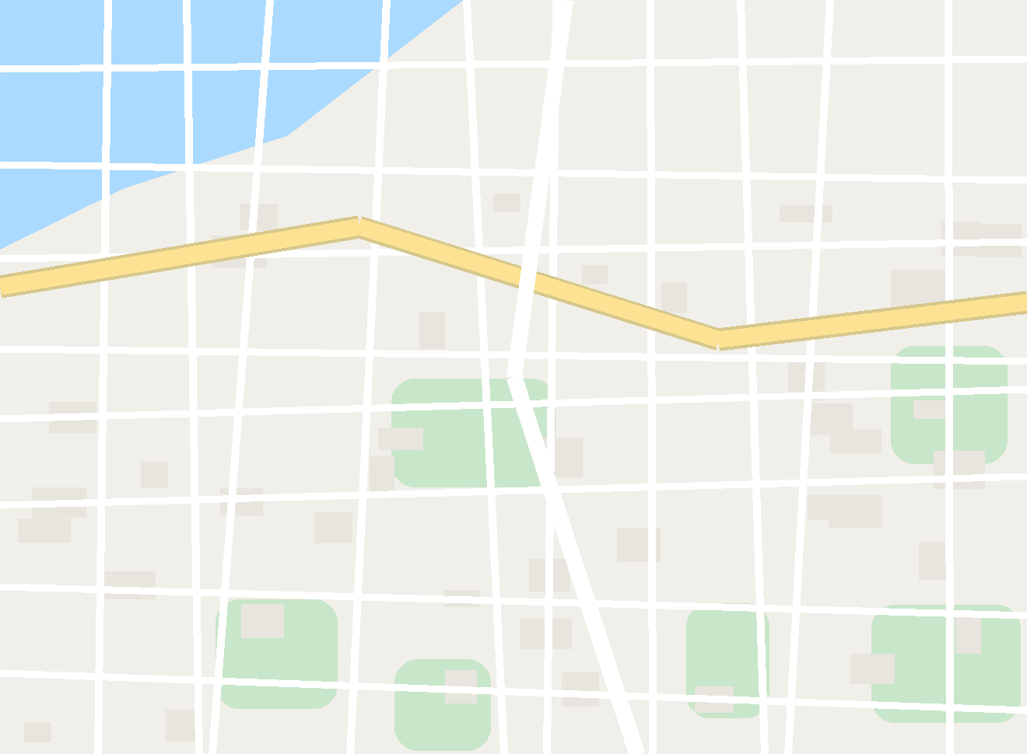

Ma zone de chalandise
Zone 1 : primaire · communes
Sainte-Marie, Saint-Denis, Sainte-Suzanne
(communes les plus proches de l’aéroport)
Zone 3
Zone 2
Zone 1
Zone 2 : secondaire · communes
Saint-André, La Possession, Le Port,
Bras-Panon, Saint-Benoît
Zone 3 : tertiaire · communes
Reste de l’île (Sud, Ouest) + touristes
venus de métropole et de l’étranger

Slide 10
Les concurrents
Concurrent | Direct / indirect | Offre et prix | Points forts | Points faibles | Note Google
Aelia Duty Free | Indirect | Alcools, parfums, confiserie hors taxes | Prix hors taxes, grand choix | Peu de presse et d’eau fraîche | …… / 5
Cafés / snacks (embarquement) | Direct (boissons) | Cafés, boissons, snacks | Place assise, produits frais | Pas de presse, prix élevés | …… / 5
Boutique produits péi (embarquement) | Indirect | Souvenirs et produits locaux | Offre locale, cadeaux | Pas de presse ni boissons fraîches | …… / 5
Concurrent indirect : Supermarchés (Ste-Marie, St-Denis) | Indirect | Boissons, presse moins chères | Prix bas, grand choix | Hors aéroport, avant le trajet | …… / 5
Site en ligne : Cafeyn, ePresse, Amazon | Indirect | Presse numérique, livres | Abonnement, partout | Pas de produit physique | —
Où chercher ?
Google Maps « à proximité »
Pages Jaunes
Sites et réseaux des concurrents
Pappers (CA des concurrents)
Visite mystère

Slide 11
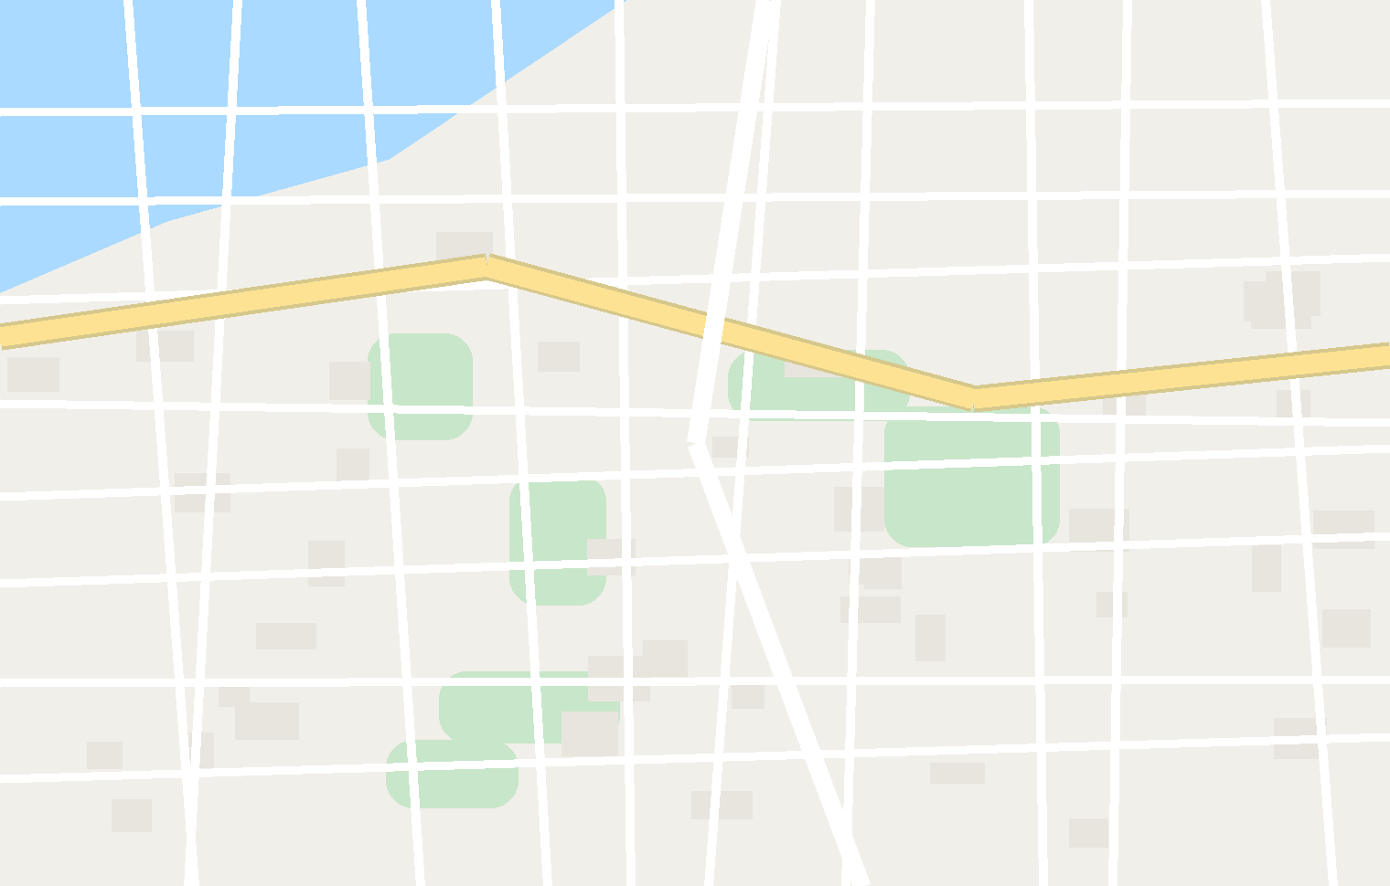

Où sont mes concurrents ?
Concurrent 1
Nom : Aelia Duty Free
Distance : quelques mètres (même salle)
Cafés
Aelia
Concurrent 2
Nom : Cafés / snacks
Distance : quelques mètres (même salle)
Relay
Concurrent 3
Nom : Boutique produits péi
Distance : quelques mètres (même salle)
Supermarché
Péï
Concurrent 4
Nom : Supermarché Sainte-Marie
Distance : ≈ 5 km

Slide 12
L'environnement de l'entreprise
Politique et légal
Sûreté aéroport (badges, liquides interdits),
octroi de mer, vente d’alcool interdite aux mineurs
Économique
Trafic record en 2025, mais vie chère
et pouvoir d’achat limité à La Réunion
Où chercher ?
Presse locale : Clicanoo, Linfo.re
Google Actualités + Google Alertes
Observatoire des prix (OPMR)
INSEE, IEDOM
service-public.fr
Socioculturel
Clientèle mixte touristes / Réunionnais,
lecture qui passe sur smartphone
Technologique
Presse numérique, paiement sans contact,
caisses rapides
Écologique
Loi AGEC : moins de plastique jetable ;
cyclones qui annulent des vols
Actualité de l'entreprise
Travaux d’agrandissement de l’aérogare,
record de passagers à l’été 2025

Slide 13
Synthèse : le SWOT
Forces
Après le contrôle : boissons autorisées en cabine
Enseigne connue (Relay, groupe Lagardère)
Clientèle de passage captive
Ouvert 7j/7, presse + boissons adaptées au voyage
Faiblesses
Prix jugés élevés
Petite surface, attente aux heures de pointe
Dépend du trafic aérien
Presse papier en déclin
Opportunités
Trafic record : 2,76 M de passagers en 2025
Développer souvenirs et produits péi
Snacking et boissons en croissance
Agrandissement de l’aérogare
Menaces
Duty free et cafés voisins en embarquement
Presse numérique (Cafeyn, ePresse)
Cyclones, grèves, crise du transport aérien
Vie chère : pouvoir d’achat en baisse

Slide 14
Mes sources
Info trouvée | Source (site, lien) | Date | Fiable ? Pourquoi ?
Trafic 2025 : 2,76 M de passagers (+4 %) | reunion.aeroport.fr (communiqué de presse) | févr. 2026 | Oui : source officielle de l’aéroport
SIRET, effectif, code APE, gérante | Contrat d’apprentissage (Cerfa) + verif.com | 2026 | Oui : document officiel signé
Relay et Aelia exploités par Lagardère à Roland Garros | moodiedavittreport.com | 2012 | Moyen : presse spécialisée, info ancienne
Diffusion presse France : −2,2 % en 2025 | ACPM (via themedialeader.fr) | 2026 | Oui : organisme officiel de mesure
Population de La Réunion : 881 348 habitants | insee.fr | 2022 | Oui : institut officiel de statistique
Missions, clients, ventes du magasin | Observation en magasin + tuteur | 2026 | Oui : terrain, mais avis personnel

